Slide 1
Test Milestones
ThS. Trần Thị Thanh Nga
Khoa CNTT, Trường ĐH Nông Lâm TPHCM
Email: ngattt@hcmuaf.edu.vn
Notes:
Quy trình để xác định được các mốc kiểm thử
Phương pháp kỹ thuật để thiết lập các mốc kiểm thử và cách thức mô tả, diễn tả các mốc kiểm thử đó

Slide 2
Content
1. Definition
2. Process
3. How to identify
4. Example
Notes:
Giới thiệu các mốc kiểm thử
Quy trình xác định các mốc kiểm thử
Cách thức xác định các mốc kiểm thử
Ví dụ

Slide 3

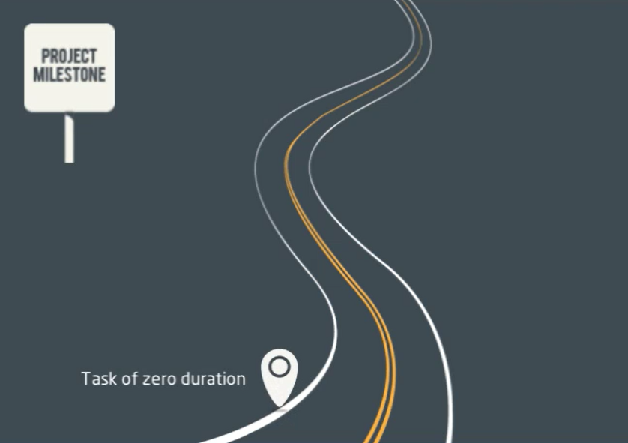
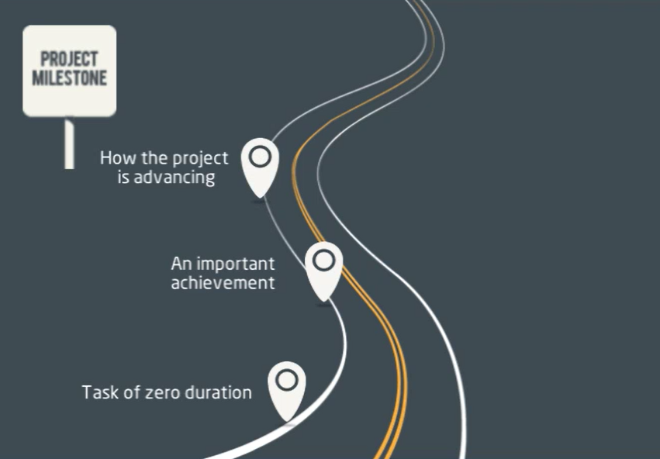
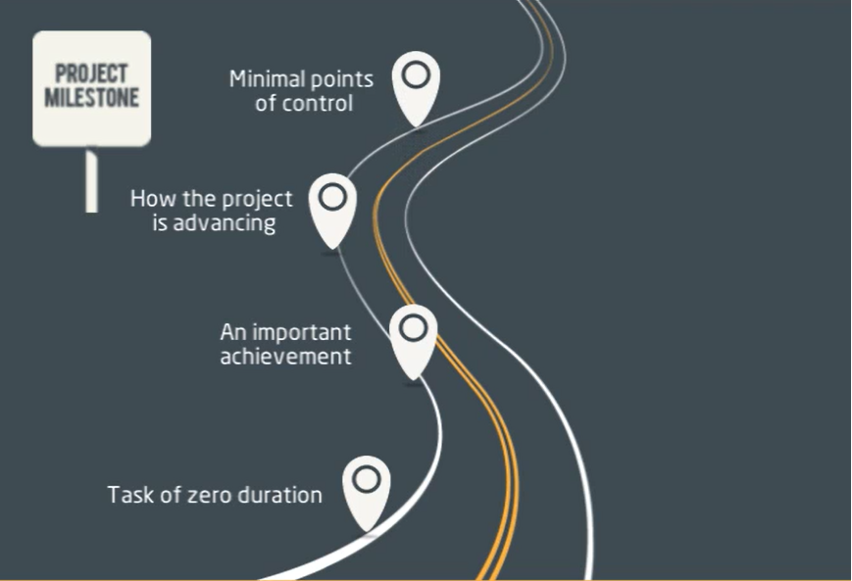

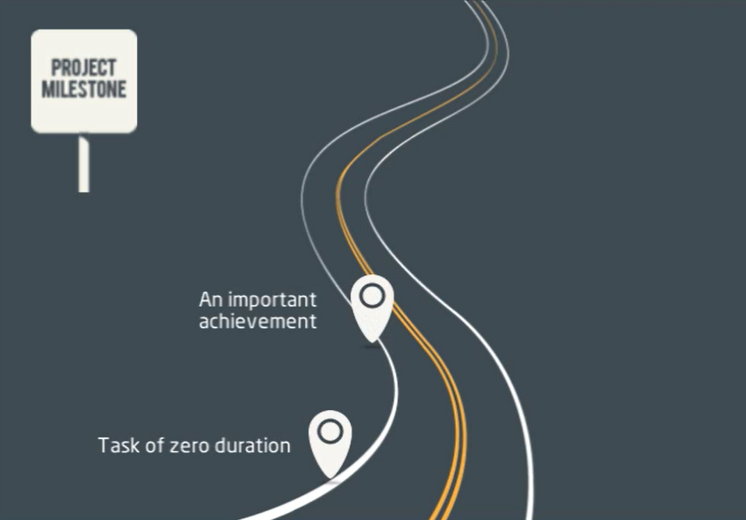

Milestone - Definition
Notes:
Mốc dự án (project milestone):
một cột mốc – mốc dự án thể hiện chỉ ra một sự kiện, thành tích quan trọng đạt được hay cần phải đạt được trong 1 dự án
các cột mốc là 1 cách để biết các dự án đang tiến triển nếu bạn không quen thuộc với các công việc
các cột mốc nên là điểm tối thiểu (minimal points) có thể kiểm soát trong dự án đối với những người ko quen thuộc với nó, chẳng hạn như các nhà tài trợ, quản lý cấp cao và giám đốc điều hành của tổ chức

Slide 4
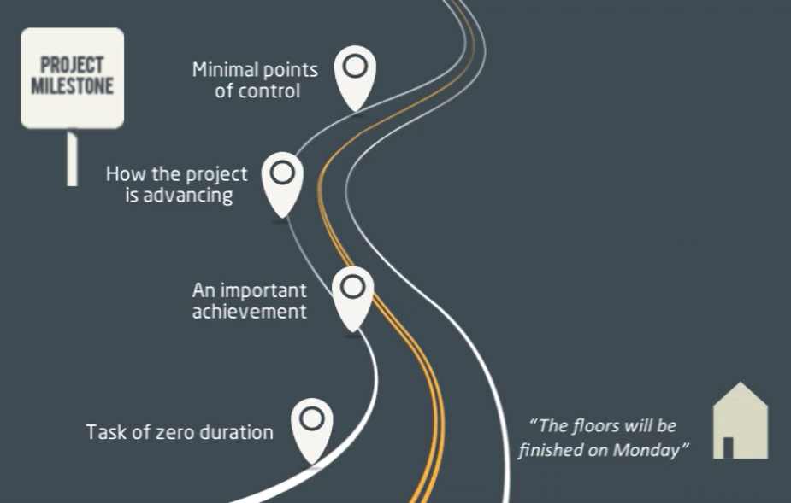

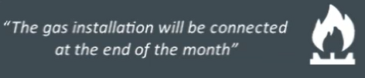



Milestone - Definition
Notes:
Cùng xem xét một dự án xây dựng một ngôi nhà như sau: nếu một người nào đó đang xây dựng một ngôi nhà cho gia đình của họ, thì tất cả mọi người khi hỏi han, khi nói chuyện đều sẽ nói những sự kiện quan trọng bởi vì ko ai là quen với những nhiệm vụ chính nhất cụ thể để xây dựng ngôi nhà. Họ sẽ hỏi những câu hỏi như sau:
Khi nào thì nhà bạn đổ móng xong?
Khi nào thì đổ mái
Khi nào lắp đặt hệ thống gas đun nấu
Khi nào có thể chuyển vào ở?

Slide 5
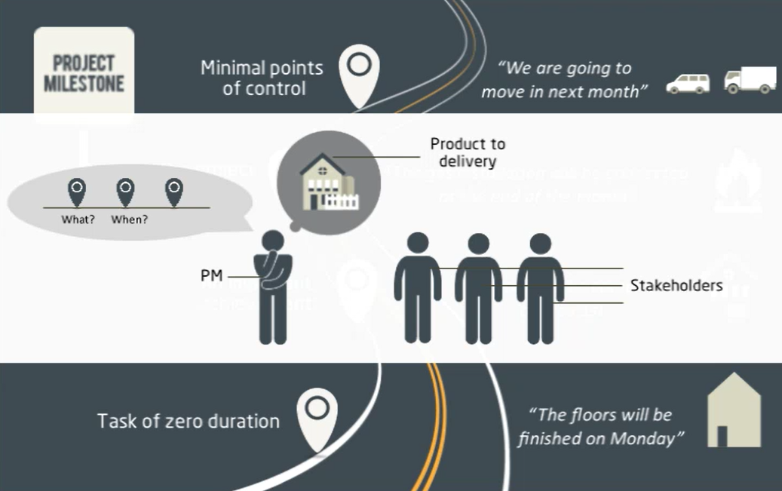
Milestone - Definition
Notes:
Theo trực giác chúng ta thường hỏi về mốc thời gian quan trọng để hoàn thiện ngôi nhà chứ ko phải là nhiệm vụ thực hiện vì chúng ta không biết các công việc cụ thể để xây dựng ngôi nhà đó
Ngôi nhà sẽ là sản phẩm cần bàn giao và các bạn là giám đốc dự án xây dựng ngôi nhà này, bạn bè của bạn sẽ là những bên liên quan đến dự án
Bạn cần đặt 1 số cột mốc quan trọng trong lịch trình xây dựng ngôi nhà tại thời điểm lập kế hoạch, dự toán thời gian hoàn thành để khi những người liên quan hỏi đến thì có thể dễ dàng nắm được tiến độ dự án

Slide 6

Milestone - Definition
Test milestone is a task of zero duration that shows an important testing achievement in a project
Each test milestone:
Includes at least one testing activity
Creates one or more test work products
Notes:
Mốc kiểm thử là gì?
Mốc kiểm thử chỉ ra một sự kiện, một thành tích kiểm thử quan trọng cần phải đạt được trong 1 dự án
Mỗi mốc kiểm thử bao gồm:
ít nhất 1 hoạt động kiểm thử,
tạo ra một hoặc nhiều sản phẩm kiểm thử

Slide 7




Test Milestones - Process
INPUT
OUTPUT
Project Plan
Test Milestone Identifying
Test Milestones
Test Estimation
Notes:
Quy trình xác định các mốc kiểm thử
Để xác định đc các mốc kiểm thử thì phải dựa vào các đầu vào sau:
Kế hoạch dự án với các mốc dự án đã xác định và mô hình phát triển của phần mềm. Bạn sẽ phải quan tâm đến, khi nào thì có được yêu cầu của khách hàng; khi nào thì yêu cầu đặc tả có thể sử dụng; khi nào thì hoạt động kiểm thử đầu tiên có thể bắt đầu thực hiện; khi nào thì cần bàn giao sản phẩm gì…
Ngoài ra thông qua kế hoạch dự án, bạn cũng có thể biết được dự án đó được triển khai theo mô hình nào
Đầu vào thứ 2 là bản dự toán kiểm thử, dự toán công sức thực hiện các công việc kiểm thử cụ thể

Slide 8
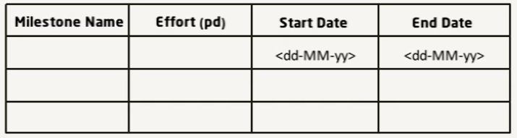





Test Milestones - Process
Test milestone name
Effort
Start Date
End Date
MILESTONES
Notes:
Đầu ra sẽ là các mốc kiểm thử đã được xác định và được mô tả theo những thông tin sau:
Tên mốc kiểm thử
Công sức cần có để thực hiện và hoàn thành các việc trong 1 mốc kiểm thử đã xác định. Phần công sức này có thể thể hiện ở dưới dạng số giờ cần thiết để hoàn thành hay số ngày phải thực hiện. Mỗi ngày thời gian làm việc mặc định là 8h
Ngày bắt đầu của mốc kiểm thử
Ngày kết thúc của mốc kiểm thử, ngày kết thúc - ngày bắt đầu = khoảng thời gian cho phép để thực hiện, hoàn thành các công việc, các nhiệm vụ kiểm thử được xác định, được liệt kê trong mỗi mốc kiểm thử. Chú ý: đây chỉ là khoảng thời gian thôi, nó ko thể hiện công sức cần có để thực hiện. Công sức cần có đã được dự toán và liệt kê ở mục thứ 2 rồi

Slide 9
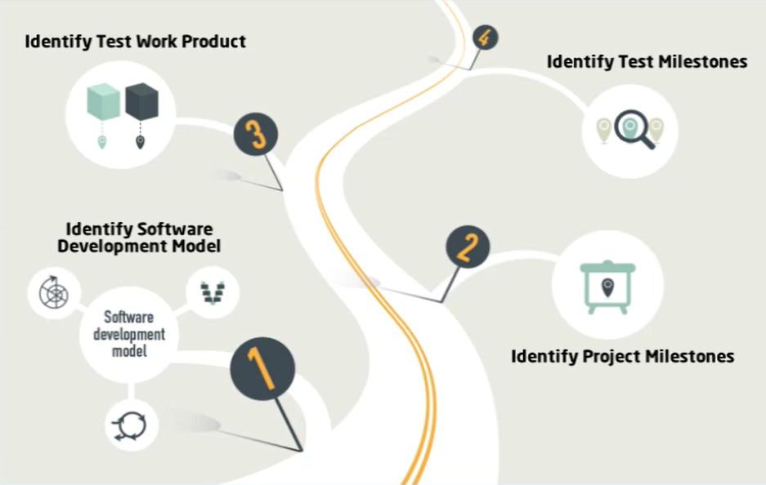
Test Milestones – How?
Notes:
Để thực hiện được việc xác định các mốc kiểm thử, làm theo các bước sau:
Xác định mô hình phát triển phần mềm hay mô hình triển khai dự án
Xác định các mốc dự án
Xác định các sản phẩm kiểm thử sẽ phải bàn giao cho dự án
Xác định các mốc kiểm thử và mô tả chúng

Slide 10


Step 1: Identify Software Development Model (1/2)
Project Manager
Project Plan
SOFTWARE DEVELOPMENT MODEL
Notes:
Bước 1: Xác định mô hình phát triển phần mềm hay mô hình triển khai dự án
- Có thể xem trong kế hoạch dự án (Project Plan) hoặc hỏi trực tiếp Quản trị dự án

Slide 11







Step 1: Identify Software Development Model (1/2)
Project Plan
Requirement
Design
Code
Test
Release
Waterfall Model
Maintenance
Notes:
Thông thường kế hoạch dự án sẽ thể hiện khá rõ cách thức triển khai, phát triển dự án
Ví dụ trong 1 kế hoạch, dự án chỉ có các mốc theo thứ tự như:
Yêu cầu
Thiết kế
Lập trình
Kiểm thử
Bàn giao
Hỗ trợ kiểm thử chấp nhận và bảo trì
==> Phát triển theo mô hình thác nước

Slide 12
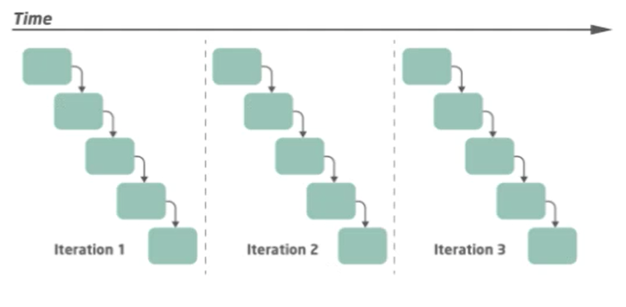
Step 1: Identify Software Development Model (1/2)
Project Plan
ITERATION MODEL
Notes:
- Nếu 6 bước trên được lặp đi lặp lại, hoặc chia nhỏ ra theo thứ tự thời gian ➔ mô hình phát triển tăng dần

Slide 13
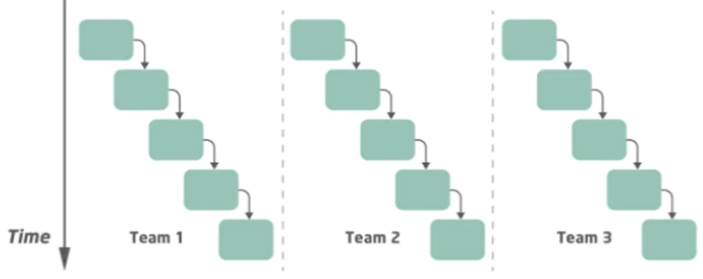
Step 1: Identify Software Development Model (1/2)
Project Plan
RAD (Rapid Application Development)
Notes:
Hoặc 6 mốc trên được lặp đi lặp lại đồng thời thì lại là mô hình RAD

Slide 14
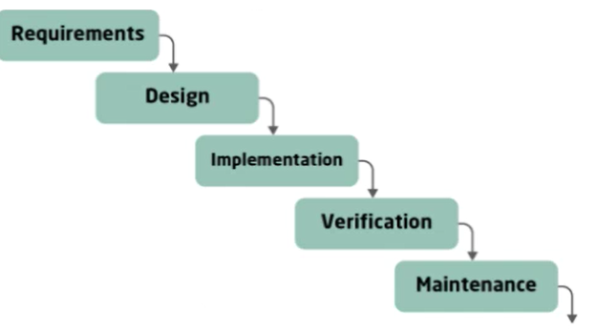
Step 1: Identify Software Development Model (1/2)
Project Plan
Waterfall Model
Notes:
Mô hình thác nước

Slide 15
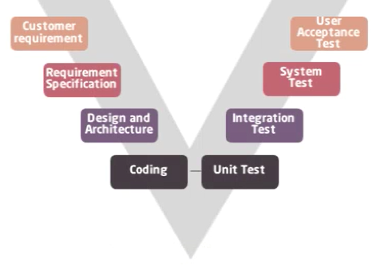
Step 1: Identify Software Development Model (1/2)
Project Plan
V Model
Notes:
Mô hình chữ V

Slide 16
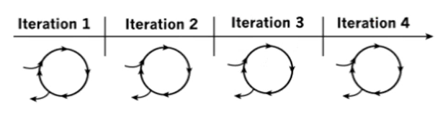
Step 1: Identify Software Development Model (1/2)
Project Plan
Iterative Model
Notes:
Mô hình tăng dần

Slide 17
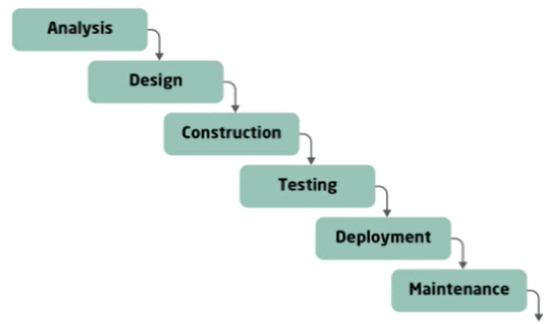
Step 1: Identify Software Development Model (1/2)
Project Plan
Agile Development Model
Notes:
Mô hình phát triển Agile

Slide 18
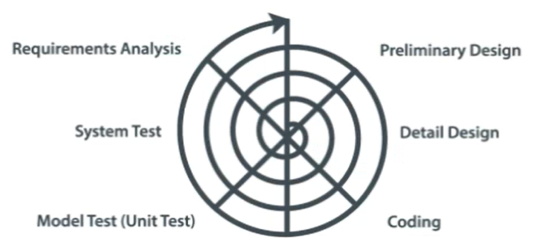
Step 1: Identify Software Development Model (1/2)
Project Plan
Spiral Model
Notes:
Mô hình mạng nhện

Slide 19

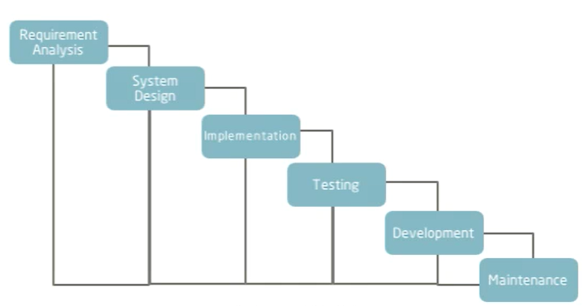
Step 1: Identify Software Development Model (2/2)
Waterfall Model
Notes:
Việc xác định được mô hình phát triển phần mềm, mô hình triển khai dự án ảnh hưởng rất nhiều đến việc đưa ra các mốc kiểm thử
Ví dụ như ở mô hình thác nước thiết lập các mốc kiểm thử cũng sẽ theo mô hình này, nghĩa là các mốc kiểm thử cũng sẽ theo một luồng từ việc tạo kế hoạch kiểm thử, viết test case, hiện thực kiểm thử, bàn giao sản phẩm đã kiểm thử

Slide 20

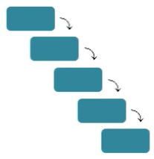
Step 1: Identify Software Development Model (2/2)
Design for Y Phase 1
Design for Y Phase 2
Design for Y Phase 3
Iteration 1
Iteration 2
Iteration 3
Time
Notes:
Nhưng nếu dự án / sản phẩm phần mềm triển khai theo mô hình phát triển tăng dần, khi thiết lập các mốc kiểm thử sẽ phải chú ý từng giai đoạn phát triển một, ví dụ như dự án được phát triển thành 3 giai đoạn (iteration) hoặc 3 phase
mỗi giai đoạn có nhiệm vụ làm 1 số mô đun của hệ thống / sản phẩm phần mềm. Mỗi giai đoạn này sẽ làm đầy đủ từ yêu cầu, thiết kế chi tiết, lập trình, kiểm thử, bàn giao, hỗ trợ kiểm thử chấp nhận
thì khi thiết lập các mốc kiểm thử cũng phải theo các giai đoạn phát triển này, sẽ khác với mô hình thác nước là bạn chỉ đặt 1 mốc kiểm thử cho việc thiết kế test case sản phẩm X thì giờ bạn sẽ phải có 3 mốc liên quan tới việc thiết kế test case như thiết kế test case cho Iteration 1, thiết kế test case cho Iteration 2, thiết kế test case cho Iteration 3

Slide 21
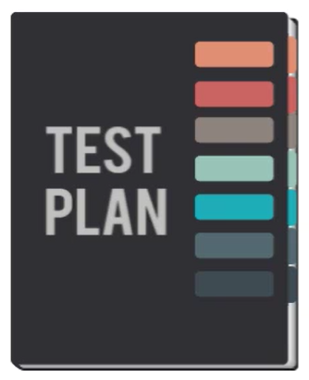
Step 1: Identify Software Development Model (2/2)
Notes:
Như vậy việc xác định được việc phát triển phần mềm hay dự án được triển khai theo mô hình nào là rất quan trọng với người sẽ quản lý đội kiểm thử, người sẽ phải lập kế hoạch kiểm thử

Slide 22

Step 2: Identify Project Milestones
Test Plan
INPUT
Project Plan
Notes:
Bước 2: xác định các mốc dự án
Xác định các mốc dự án thì dựa chủ yếu vào sản phẩm kế hoạch dự án, chúng ta cần chú ý các mốc dự án sau, vì các mốc dự án này sẽ chứa các đầu vào cho hoạt động kiểm thử trong dự án:

Slide 23

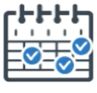


Step 2: Identify Project Milestones
Customer Requirements
Project Plan
SRS
System Design
Project Plan
Notes:
Khi nào có yêu cầu của khách hàng
Khi nào có kế hoạch dự án, là đầu vào để xây dựng kế hoạch kiểm thử
Khi nào có yêu cầu đặc tả
Khi nào có thiết kế hệ thống

Slide 24




Step 2: Identify Project Milestones
Design Work Product
Integration Test
System Test
Deliver Dates
Project Plan
Notes:
Khi nào có thiết kế chi tiết, thiết kế CSDL, thiết kế giao diện, bản mẫu prototype chính là những đầu vào để có thể thiết kế, xây dựng được các test case
Khi nào có thể thực hiện kiểm thử tích hợp, Khi nào có thể thực hiện kiểm thử hệ thống, Khi nào có thể bàn giao sản phẩm cho khách hàng. Về mốc bàn giao sản phẩm, trong quá trình thực hiện dự án thì cũng có rất nhiều mốc bàn giao, có thể có bàn giao tạm, bàn giao theo từng giai đoạn, bàn giao để khách hàng làm kiểm thử chấp nhận, bàn giao các sản phẩm con trong bộ sản phẩm phần mềm như bàn giao tài liệu thiết kế, bàn giao tài liệu kiểm thử… v.v chính là đầu vào để có thể thực hiện được kiểm thử

Slide 25

Step 3: Identify Test Work Products
Notes:
Bước 3 chính là bước xác định ra những sanr phẩm kiểm thử mà sẽ phải bàn giao. Việc bàn giao có thể cho khách hàng, có thể cho nội bộ công ty, tuân thủ đúng quy trình của cty đã có.

Slide 26










Step 3: Identify Test Work Products
Unit test plan
Unit test case
Integration test plan
Integration test case
Test design / test view point
System test plan / Iteration test plan
System test case / Iteration test case
Test reports / Test logs
Defect reports
Notes:
Các sản phẩm kiểm thử có thể là:
kế hoạch kiểm thử đơn vị,
tài liệu mô tả các test case,
kế hoạch kiểm thử tích hợp,
tài liệu mô tả các tình huống kiểm thử tích hợp,
tài liệu thiết kế các tình huống kiểm thử,
kế hoạch kiểm thử hệ thống
hay kế hoạch kiểm thử cho từng giai đoạn bàn giao,
tài liệu mô tả các test case hệ thống,
hay các test case cho từng giai đoạn bàn giao,
các báo cáo kiểm thử hệ thống trong từng giai đoạn kiểm thử
báo lỗi theo từng giai đoạn kiểm thử

Slide 27
Step 4: Identify Test Milestones (1/2)
4
Identify Test Milestones
1
Identify Software Development Model
Identify number of test milestones and their order
Identify start date and end date of the test milestone
Identify testing activities and calculate effort to implement (from test estimation)
2
Identify Project Milestone
3
Identify Test Work Product
Notes:
Bước cuối cùng, bước 4: xác định các mốc kiểm thử cho dự án
Dựa vào bước 1 và 3, ta các định được số lượng các mốc kiểm thử và thứ tự của nó
Dựa vào bước 3 ta sẽ các định được chính xác các sản phẩm cần phải phát triển, phải hoàn thành cho mỗi mốc kiểm thử. Thông thường mỗi mốc kiêm thử chỉ nên đưa ra 1 sản phẩm kiểm thử thôi và do đó, tên của mốc kiểm thử thường nên gắn với tên sản phẩm kiểm thử sẽ bàn giao sau mốc đó, như vậy sẽ có có ý nghĩa hơn
Dựa vào bước 3 sẽ xác định được mỗi mốc kiểm thử làm những công việc kiểm thử gì từ đó xem lại trong bảng dự toán và tính tổng công sức cần để hoàn thành kiểm thử
Dựa vào bước 2 ta sẽ xác định được, ngày bắt đầu và ngày kết thúc của mỗi mốc kiểm thử

Slide 28





Step 4: Identify Test Milestones (2/2)
Base on commitment with customer and FSOFT’s process
Place key milestones in the schedule in order to manage stakeholder’s expectations
Test milestone name
Effort
Start Date
End Date
MILESTONES
Notes:
Các mốc kiểm thửu sẽ được mô tả trong 1 bảng gồm những thông tin sau:
Tên mốc kiểm thử, thường nên gắn với tên sản phẩm chính cần hoàn thiện trong mốc đó
Thứ tự của mỗi mốc kiểm thử nên theo như quy trình kiểm thử đã được cty ban hành. VD: ko được để mốc kiểm thử là Tạo test case cho hệ thống lại ở trước mốc Tạo kế hoạch kiểm thử
Một kinh nghiệm tốt nhất trong kế hoạch cho 1 dự án là chúng ta đặt cột mốc quan trọng trong lịch trình để quản lý kỳ vọng, mong muốn của các bên liên quan

Slide 29
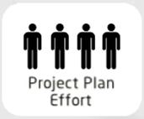
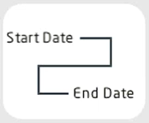
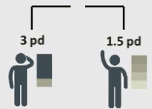



Step 4: Identify Test Milestones (2/2)
Estimate Effort
EFFORT
Test milestone name
Effort
Start Date
End Date
MILESTONES
Notes:
Công sức thực hiện hoàn thành mốc kiểm thử dựa trên thực tế đã được người quản lý đội kiểm thử dự toán, ko phải điền đúng số lượng công sức đã được quản trị dự án điền trong test plan (nếu có) và cũng không được điền số lượng công sức là theo lịch. Ví dụ: không phải việc có thể tạo kế hoạch kiểu thử từ ngày 10 đến ngày 12/12/2005 là điền phần công sức 2 person days mà phải tuỳ thuộc vào công sức đã dự toán, có thể điền nhiều hơn. Ví dụ: 3 person days hoặc ít hơn như 1.5 person days. Công sức thực hiện trong thời gian ngắn thì phải có nhiều người thực hiện chứ không phải chỉ có một người

Slide 30

Step 4: Identify Test Milestones (2/2)
Base on PROJECT PLAN & TESTING PROCESS
Test milestone name
Effort
Start Date
End Date
MILESTONES
Notes:
Ngày bắt đầu mốc kiểm thử không chỉ dựa vào kế hoạch dự án mà còn phụ thuộc vào quy trình kiểm thử. Dựa vào quy trình kiểm thử để biết được khi thực hiện hoạt động kiểm thử nào trong một mốc kiểm thử thì cần đầu vào là gì, thời điểm các đầu vào này có thể sử dụng thì mới có thể để là ngày bắt đầu của một mốc kiểm thử được. Mà thời điểm các đầu vào này có thể sử dụng thì xem trong test plan sẽ có

Slide 31

Step 4: Identify Test Milestones (2/2)
Base on AGREEMENT with customer and stakeholders on DELIVER DATE
Test milestone name
Effort
Start Date
End Date
MILESTONES
Notes:
Ngày kết thúc mốc kiểm thử dựa trên thống nhất với khách hàng và các bên liên quan về các ngày phải bàn giao sản phẩm kiểm thử, mà thực hiện trong mỗi mốc kiểm thử

Slide 32


Summary
Test Milestones
How to indentify Test Milestones
How to describe Test Milestones

Slide 33
Tài liệu tham khảo
Tham khảo bộ bài giảng được biên soạn bởi cty FSOFT

